Slide 1






Chào mừng các em đến với
tiết Tự nhiên và Xã hội
Notes:
luongtran8495@gmail.com

Slide 2
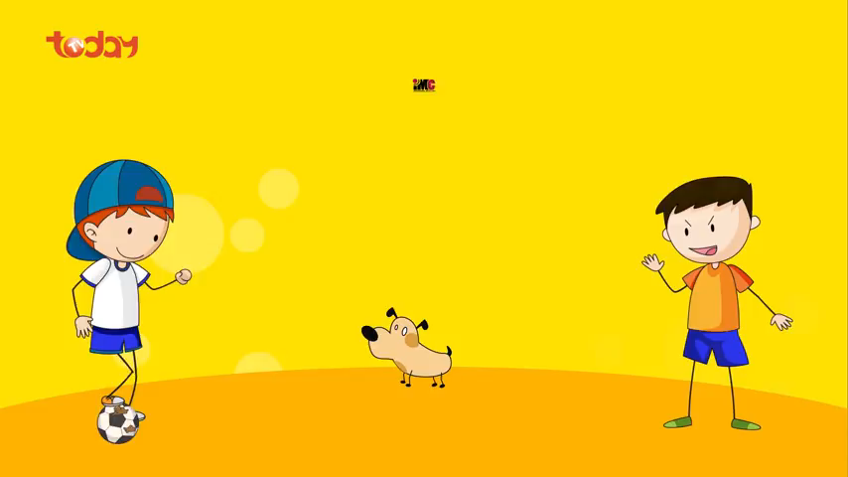

Slide 3

Bài 25: Tìm hiểu cơ quan bài tiết nước tiểu
Hoạt động mở đầu
Hãy nói với bạn thói quen uống nước và đi tiểu hằng ngày của em.
Em uống nước mỗi buổi sáng sau khi thức dậy và uống nước mỗi khi cần thiết, khi cảm thấy khát nước.
Em đi vệ sinh mỗi khi buồn tiểu.
Cơ quan nào trong cơ thể tạo thành nước tiểu?
Cơ quan bài tiết

Slide 4

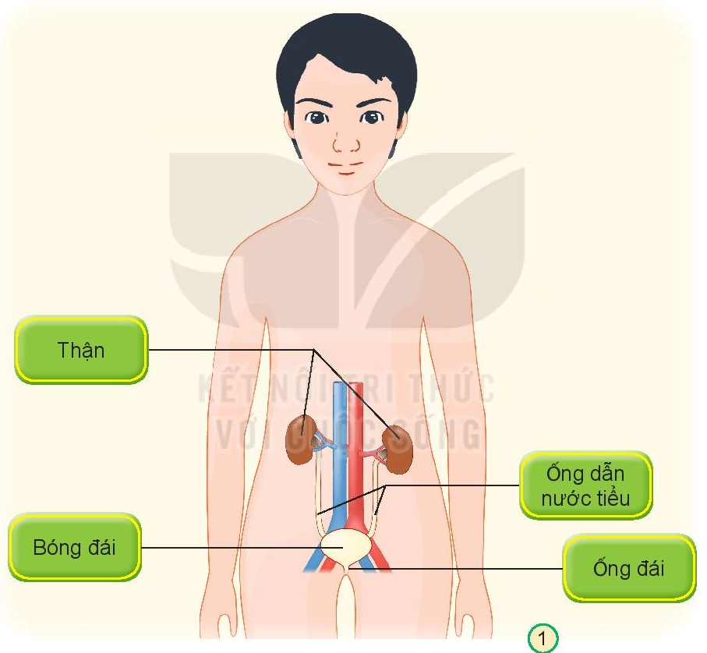

Hoạt động khám phá
1. Quan sát hình, chỉ và nói tên các bộ phận của cơ quan bài tiết nước tiểu.

Slide 5
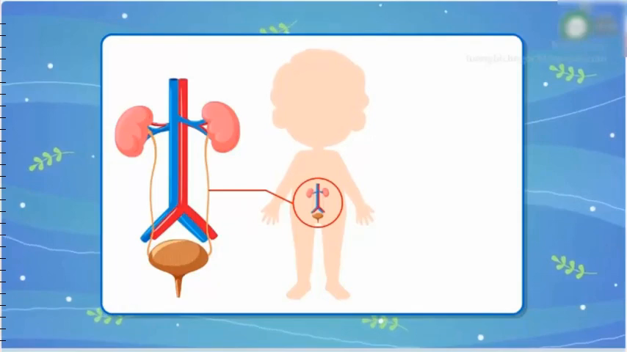
Hoạt động khám phá

Slide 6
Hoạt động khám phá
2. Đọc đoạn hội thoại trong hình sau, nêu chức năng của thận và đường đi của nước tiểu.

Slide 7
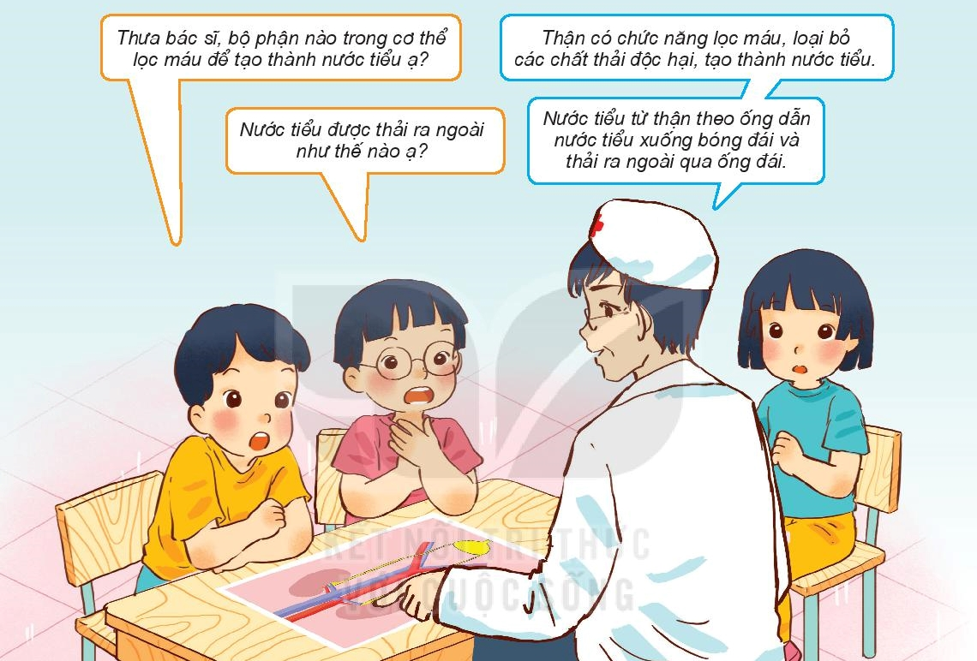
Chức năng của thận là lọc máu, loại bỏ các chất thải độc hại, tạo thành nước tiểu.
Đường đi của nước tiểu: Nước tiểu từ thận theo ống dẫn nước tiểu xuống bóng đái và thải ra ngoài qua ống đái.

Slide 8

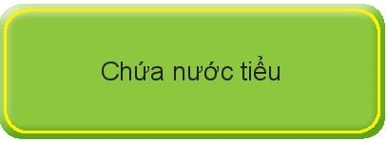
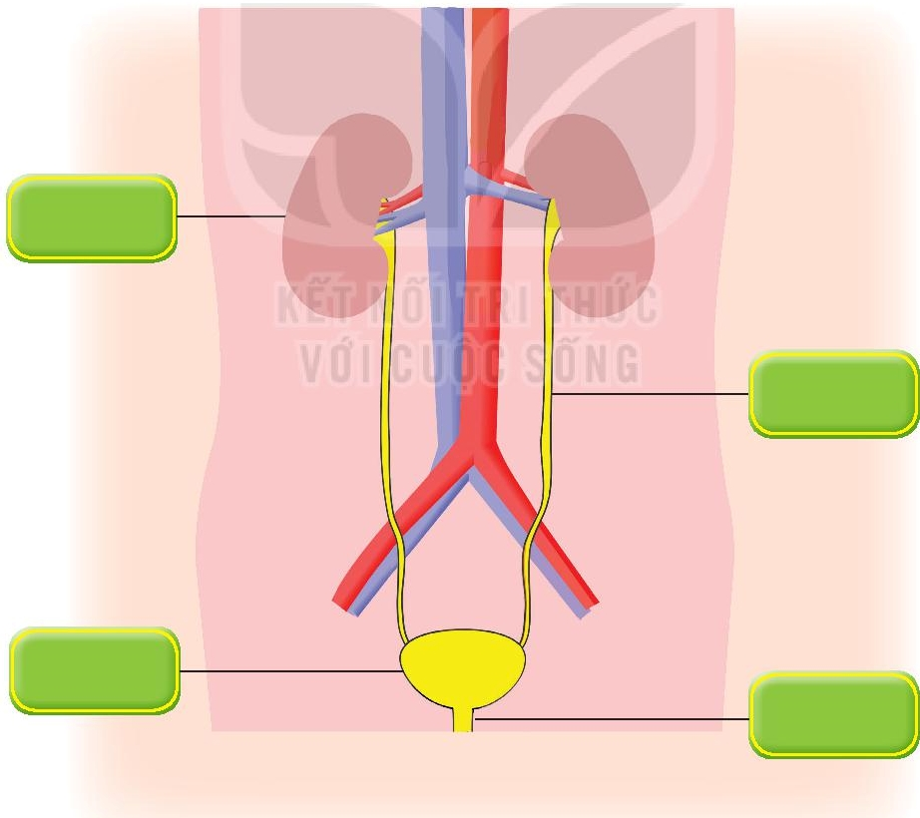
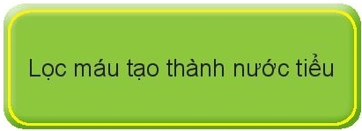
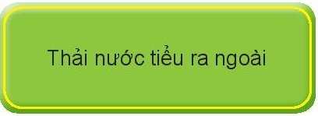

Hoạt động thực hành
Sắp xếp thẻ chữ vào hình sau cho phù hợp.

Slide 9
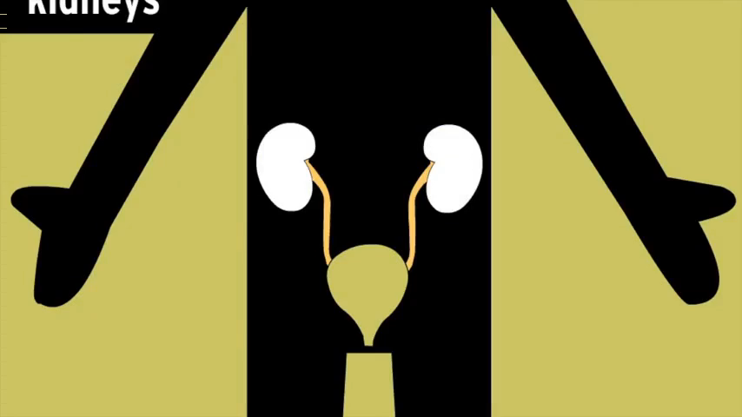

Slide 10

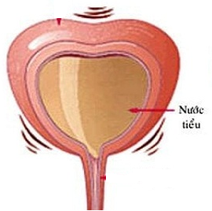
Hoạt động vận dụng
Điều gì sẽ xảy ra nếu:
1. Bóng đái quá đầy nước tiểu mà không được thải ra.
Nếu bóng đái quá đầy nước tiểu mà không được thải ra ngoài có thể gây vỡ hoặc lâu ngày gây ra bệnh đái dắt.

Slide 11
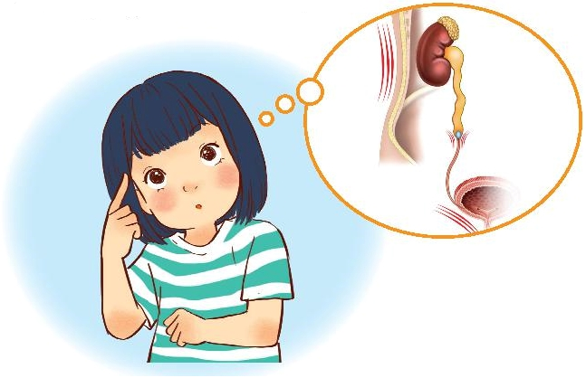
Hoạt động vận dụng
Điều gì sẽ xảy ra nếu:
2. Có vật cản nằm trong ống dẫn nước tiểu.
Nếu có vật cản trong ống dẫn tiểu sẽ khiến cho nước tiểu không ra ngoài được gây tức bóng đái. Điều này rất nguy hiểm nên đến bệnh viện để khám và xử lí.

Slide 12
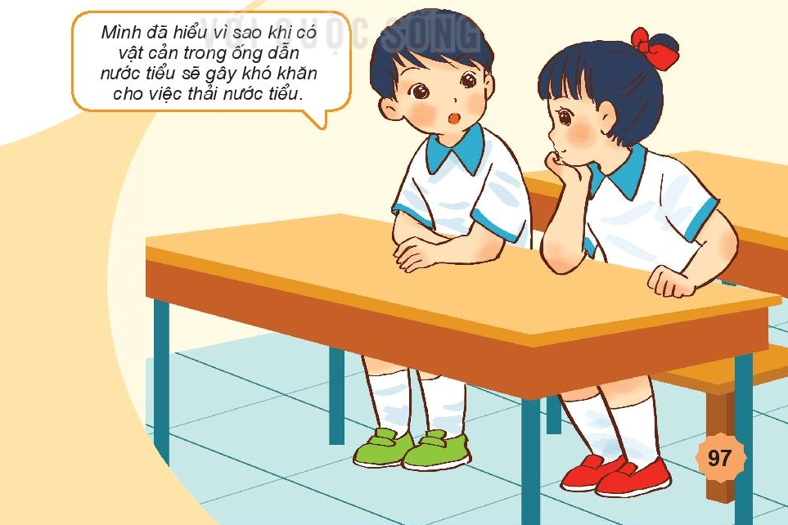
Hoạt động vận dụng

Slide 13
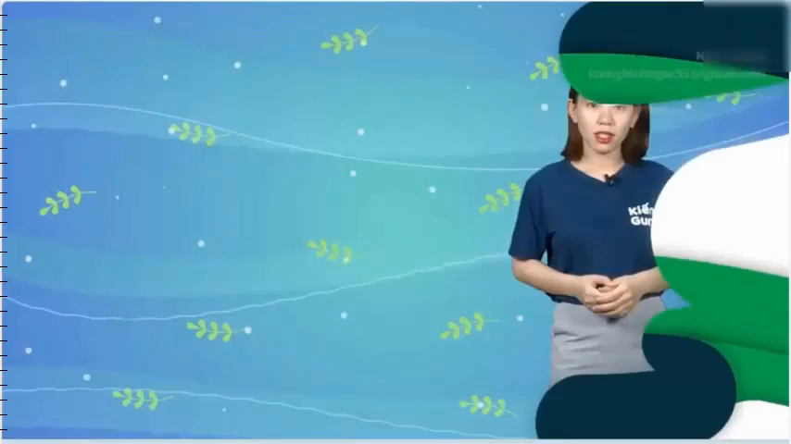

Thứ tư ngày 30 tháng 3 năm 2022
Bài 25: Tìm hiểu cơ quan bài tiết nước tiểu
Dẫn dắt, nhắc nhở

Slide 14

Dẫn dắt, nhắc nhở

